Slide 1

新课标背景下高考语文命题走势及一轮教学应对
厉行威

Slide 2
一轮教学应对

Slide 3
研究高考真题

Slide 4
高考文学作品阅读
（2019全国卷Ⅲ《到梨花屯去》）8.小说中有多处景物描写，请分析其功能。(6分)
答案：①到梨花屯去的沿途风景，为故事展开提供自然背景；②以景物描写的插入来配合氛围的变化以及谢赵二人的心理变化；③使小说具有清新的田园风格，流露出生机勃勃的时代气息。
（2019全国卷Ⅱ《小步舞》）9.小说中的卢森堡公园苗圃在情节发展中有重要作用，这种作用体现在哪些方面？请结合作品简要分析。
答案：故事切入自然，“我”不太喜欢喧闹，而老舞蹈师又天天来这里，两人相遇才有可能，以此切入故事，自然而不做作。有利于情节的集中与展开，苗圃既是表演的舞台，也是人生的舞台。使故事有余味，苗圃铲平了，故事自然结束，但主人公怎样了，让人牵挂。

Slide 5
高考文学作品阅读
（2019全国卷Ⅰ《理水》）9．《理水》是鲁迅小说集《故事新编》中的一篇，请从“故事”与“新编”的角度简析本文的基本特征。（6分）
答案：①大禹治水的“故事”本身于史有据，作品查考典籍博采文献，富有历史韵味；②“新编”表现为新的历史讲述方式，如细节虚构，现代语词渗入，杂文笔法使用，作品充满想象力及创造性；③对“故事”进行“新编”，着眼于对历史与现实均作出观照，作品具有深刻的思想性。
（2018全国卷Ⅲ《微纪元》）6. 结合本文，谈谈科幻小说中“科学”与“幻想”的关系。
答案：①科幻小说中的“科学”是“幻想”的基础。本文情节的基本框案，即地球灾难及文明重生，就是在宇宙科学基础上演绎的；而文中细节如宇宙飞船的星际航行、虚拟游戏、视频眼镜等，都已是或部分是科学事实。②科幻小说中的“幻想”虽然立足于“科学”，但更要突破具体科技的限制，充分发挥想象力，将人文关怀与科学意识融汇在一起。本文幻想出来的“宏纪元”与“微纪元”，有一定科学因素，主旨则是对人类文明的思考。

Slide 6
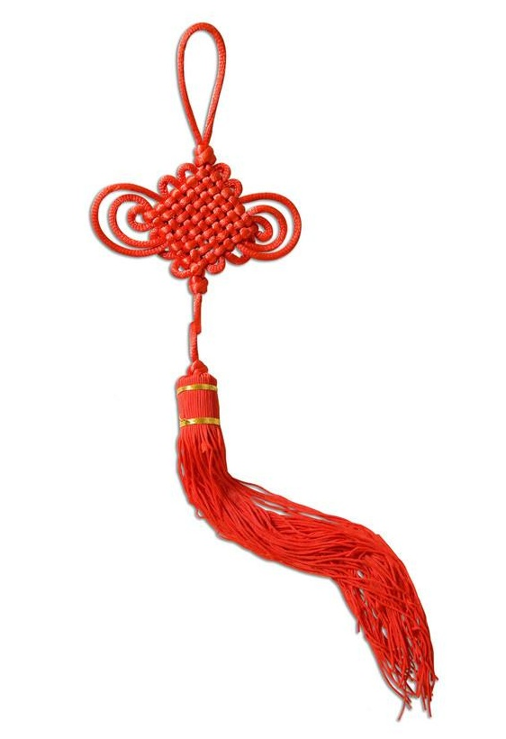
高考文学作品阅读
线索的作用

Slide 7
考纲在线
《2019年普通高等学校招生全国统一考试大纲》语文学科要求：在文学类作品阅读中，能够“分析作品结构”。
高考考查结构的主要角度有：
①分析文章开头、中间段、结尾的作用；
②重要语句或段落在文章结构中的作用；
③直接分析文章的结构层次；
④线索的作用；
⑤结构技巧：对比、抑扬、悬念、倒叙、插叙、伏笔、照应、出人意料的结尾……

Slide 8
全国卷2013-2018年结构类主观题一览表
考题与赋分 | 考查年份与小说名字 | 考查点
小说以“渴”为中心谋篇布局，这有什么好处？请简要说明。（5分） | 2017全国卷Ⅰ《天嚣》
小说以“电话”为枢纽连接人物、安排情节。这样处理有什么作用（6分） | 2016全国卷Ⅱ《战争》
小说以“鞋”为中心叙亊写人,这样处理有什么好处？（6分） | 2014全国卷Ⅱ《鞋》
小说有明暗两条线索，分别是什么？这样处理有什么好处？（6分） | 2015全国卷Ⅰ《马兰花》
小说以一个没有谜底的“美好的谜”结尾，这样处理有怎样的艺术效果？（6分） | 2017全国卷Ⅰ《天嚣》
“作品为什么以渡夫的任情高歌为结尾?结合全文，谈谈你的看法。(8分) | 2014全国卷Ⅰ《古渡头》
文末“后记”是独立于小说外的写作说明，还是属于小说的有机组成部分？请结合全文，谈谈你的观点和理由。（8分） | 2014全国卷Ⅱ《鞋》
小说前半部分侧重写马里诺的影子表演，后半部分侧重写马里诺的现实生活。作者这样安排有什么用意？（8分） | 2013全国卷Ⅰ《喂自己影子吃饭的人》
线索的
作用
结尾的
艺术
后记的
意义
对比结构
的意义

Slide 9
考题与赋分 | 考查年份与小说名字 | 考查点
9.小说中的卢森堡公园苗圃在情节发展中有重要作用，这种作用体现在哪些方面？请结合作品简要分析。（6分） | 2019全国卷Ⅱ《小步舞》 | 地点与场景的作用

Slide 10

线索的含义
叙事文本的线索就是贯穿整个作品情节发展的脉络，也是全文结构的脉络。

Slide 11

赵长天《天嚣》节选
渴！难忍难挨的渴，使人的思想退化得十分简单、十分原始。欲望，分解成最简单的元素：水！只要有一杯水，哪怕半杯，不，一口也好哇！……
真真切切，有人敲门。谁？当然不可能是运水车，运水车会揿喇叭。微弱的敲门声已经明白无误地告诉大家：不是来救他们的天神，而是需要他们援救的弱者。
人的生命力，也许是最尖端的科研项目，远比上天的导弹玄秘。如果破门而入的是一队救援大军，屋里这几个人准兴奋得瘫倒在地。而此刻，个个都像喝足了人参汤。 ……
蒙古族同胞利索地剖开西瓜。红红的汁水，顺着刀把滴滴嗒嗒淌，馋人极了！……

Slide 12
真 题 再 现
小说以“渴”为中心谋篇布局，这有什么好处？请简要说明。（5分）（2017全国卷Ⅰ赵长天《天嚣》）
参考答案：
①省去许多不必要的叙述交代，使情节更简洁。
②集中描写人物在特定环境下的状态与感受，使主题更突出。
（答出一点给2分；答出两点给5分。）
（情节结构）
（内容主题）

Slide 13
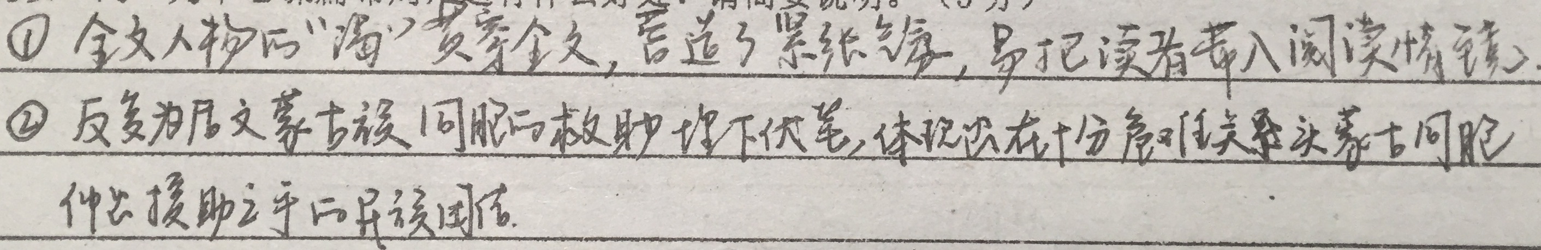
我来判分
1-2分
补充细则：
（1）条中，出现了关键词“情节简洁（简练、紧凑、集中等）”“作为线索贯穿全文”等，给2分；或出现与以上关键词意思相近的表述，如“结构严谨”等，亦给2分。（2）条中，出现了“特定环境”“状态”“感受”或与以上关键词意思相近的表述，给1分；出现了“突出”“深化”“升华”“点明”“揭示”“烘托”“渲染”主题（“主旨”“中心思想”等），或与以上关键词意思相近的表述，给2分。

Slide 14
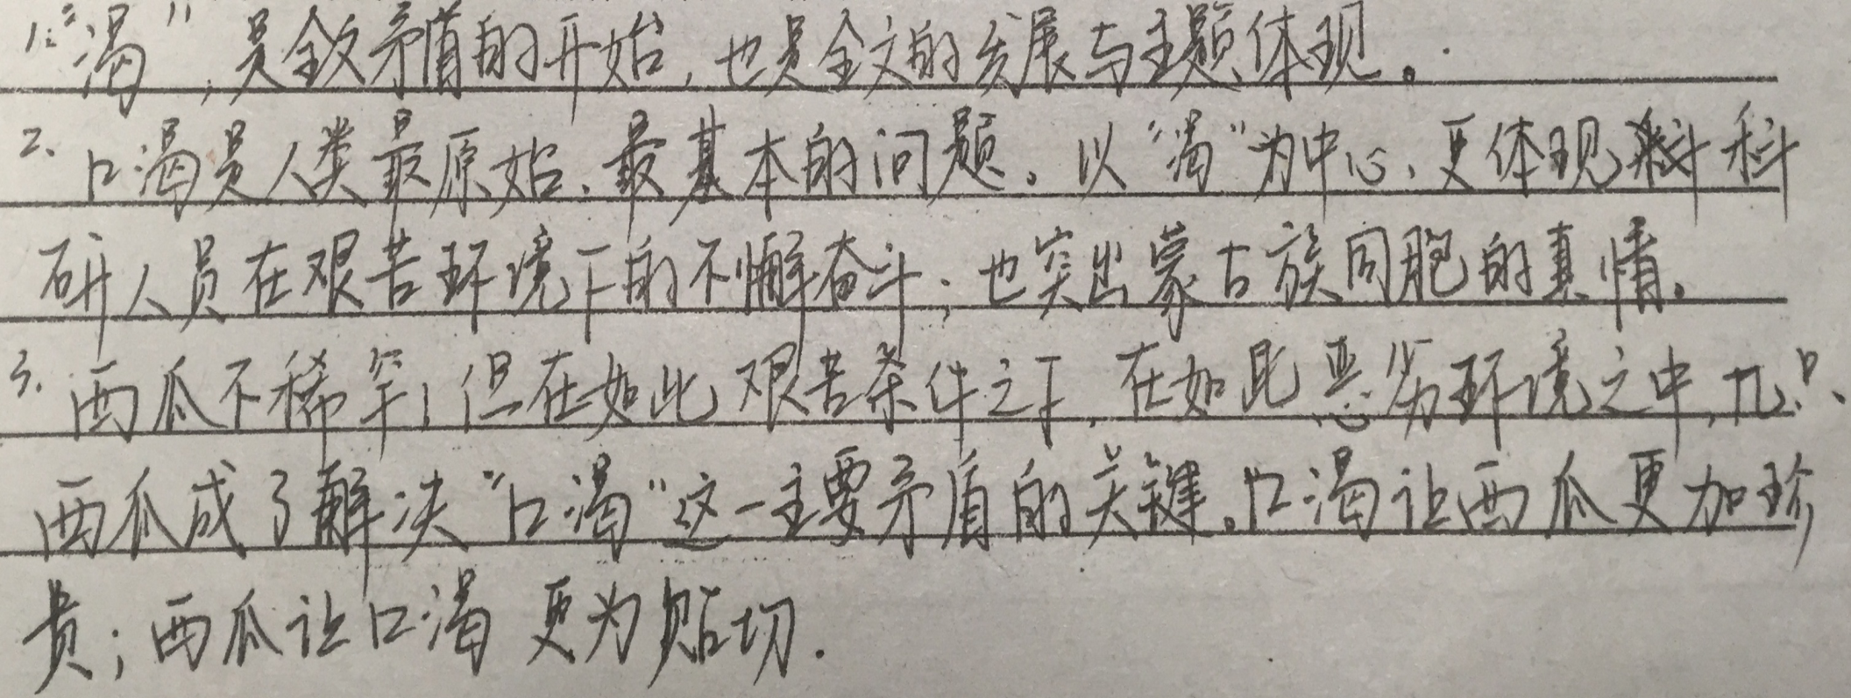
我来判分
1-2分
补充细则：
（2）条中，出现了“特定环境”“状态”“感受”或与以上关键词意思相近的表述，给1分；出现了“突出”“深化”“升华”“点明”“揭示”“烘托”“渲染”主题（“主旨”“中心思想”等），或与以上关键词意思相近的表述，给2分。
补充细则：
（1）条中，出现了关键词“情节简洁（简练、紧凑、集中等）”“作为线索贯穿全文”等，给2分；或出现与以上关键词意思相近的表述，如“结构严谨”等，亦给2分。

Slide 15
趁热打铁
小说以“鞋”为中心叙亊写人,这样处理有什么好处？请简要分析。（6分）（2014全国卷Ⅱ刘庆邦 《鞋》）

Slide 16
趁热打铁
小说以“鞋”为中心叙亊写人,这样处理有什么好处？请简要分析。（6分）（2014全国卷Ⅱ刘庆邦 《鞋》）
参考答案：
①做鞋是当地的规矩，这样的故事既有生活气息，又有时代特点； （环境背景）
②以鞋为线索，可以使故事情节更集中、紧凑； （情节结构）
③鞋是情感的寄托物，有助于主人公内在情感与深层心理的发掘与表现。（人物形象）

Slide 17
趁热打铁
小说以“电话”为枢纽连接人物、安排情节。这样处理有什么作用？请简要分析。（6分） （2016全国卷Ⅱ迈尔尼《战争》）

Slide 18
趁热打铁
小说以“电话”为枢纽连接人物、安排情节。这样处理有什么作用？请简要分析。（6分） （2016全国卷Ⅱ迈尔尼《战争》）
参考答案
①一个电话将两人命运连在一起，偶然与必然交错，凸显了战争背景，强化了戏剧性情节；
（社会背景、情节效果）
②主人公言行主要通过电话聊天呈现出来，便于透露人物心声，使人物形象更加真实；
（人物形象）
③电话交流的限制性给小说留下较多空白，丰富了人物与主题的想象空间。 （阅读效果）

Slide 19

双线结构
明线——在小说中由人物活动或事件发展所直接呈现出来的线索。
暗线——未直接描绘的人物活动或事件所间接呈现出来的线索。
林海音《爸爸的花儿落了》
明线：英子参加毕业典礼
暗线：夹竹桃花
鲁迅《药》
明线：华老栓为了给儿子治病买人血馒头
暗线：夏瑜为革命牺牲却成为百姓药引子

Slide 20
《马兰花》的明线与暗线是哪一项？
1．明线—六百元借款 暗线—男人的态度
男人与马兰花都属于借款一方，都是明线上的人物。
２．明线—时间顺序
暗线—麻婶借钱到麻婶女儿还钱的过程
误把叙事顺序当线索。
３．明线—马兰花借出钱却迟迟不去讨要
暗线—人与人之间的信任发展
误把主题（情感）当小说暗线。
４．明线：马兰花一家为六百款的借款而引发的冲突。
暗线：麻婶母女偿还这六百款钱的过程。

Slide 21
真 题 再 现
小说有明暗两条线索，分别是什么？这样处理有什么好处？请简要分析。（6分）（2015全国卷Ⅰ李德霞《马兰花》）
参考答案：
第一问：明线是马兰花一家为借款而引发的冲突，暗线是麻婶母女的借款还款过程。
第二问：①设置麻婶母女借款这一暗线，虽然着墨不多，但仍可展现她们的品质。丰富小说的主题；②明暗线交织，使小说情节更为集中紧凑，突出了主人公的形象。

Slide 22

总结板书：线索的作用
1.使情节紧凑集中，结构清晰；
2.利于人物形象的塑造；
3.反映环境特点；
4.揭示或突出主题；
5.产生阅读效果。

